Slide 1
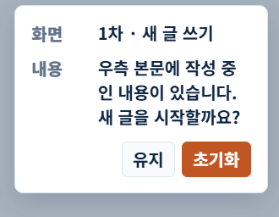
본문에 작성중인 글이 있습니다. 새 글쓰기 를 시작할까요?
초기화
기존글 유지

